Slide 1

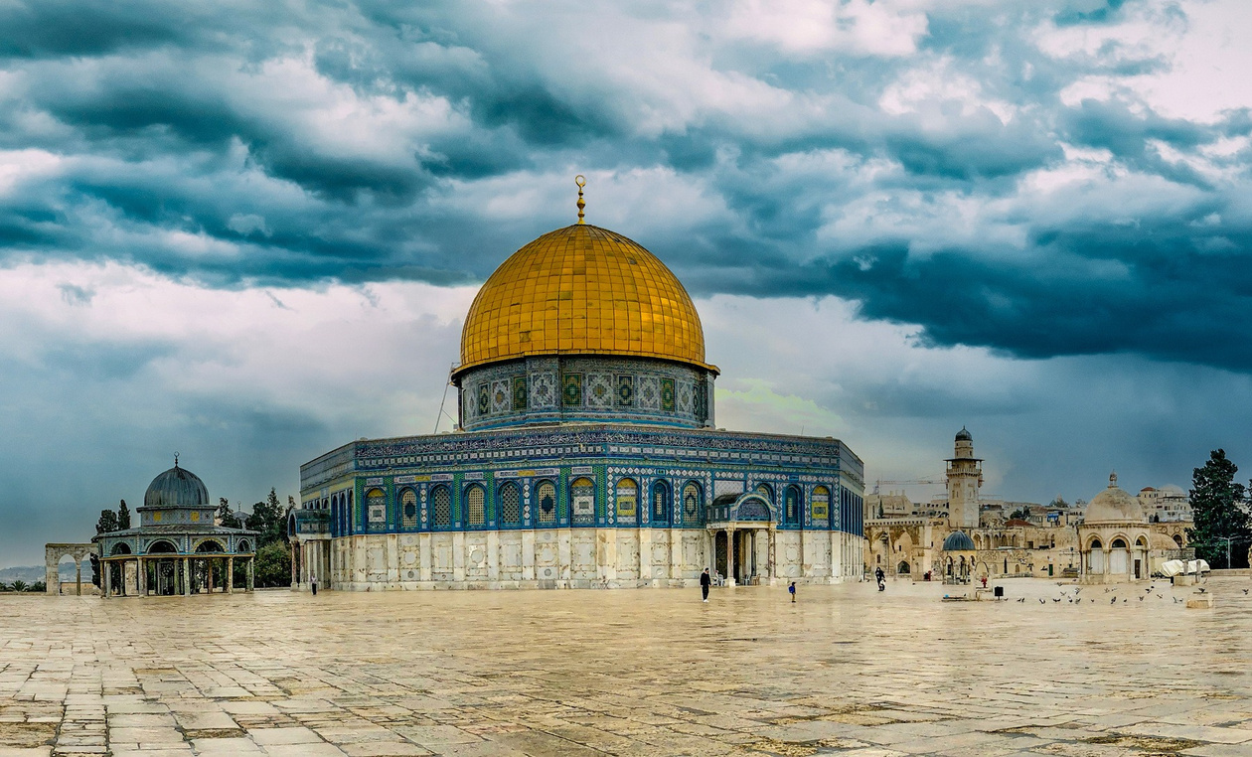
Din Kültürü ve Ahlak Bilgisi
6. Sınıf
1. Ünite Peygamber Ve İlahi Kitap İnancı

Slide 2




Neler Öğreneceğiz?
NELER ÖĞRENECEĞİZ?
1.1. İnsanlara Rehber: Peygamber
1.2. Peygamberlerin İlettiği Mesaj: Vahiy
1.3. İlahi Kitaplar
1.4. Bir Sure Öğreniyorum: Felak Suresi
2
DİN KÜLTÜRÜ VE AHLAK BİLGİSİ - 6. Sınıf 1. Ünite: Peygamber Ve İlahi Kitap İnancı

Slide 3

1.1. İnsanlara Rehber: Peygamber
1.1. İNSANLARA REHBER: PEYGAMBER
Peygamber Allah’ın (cc) emir, yasak ve öğütlerini insanlara bildirmekle görevli kişilere denir.
3
DİN KÜLTÜRÜ VE AHLAK BİLGİSİ - 6. Sınıf 1. Ünite: Peygamber Ve İlahi Kitap İnancı

Slide 4


1.1. İnsanlara Rehber: Peygamber
1.1. İNSANLARA REHBER: PEYGAMBER
Peygamber kavramı yerine kullanılabilecek başka hangi kelimeleri biliyorsunuz?
4
DİN KÜLTÜRÜ VE AHLAK BİLGİSİ - 6. Sınıf 1. Ünite: Peygamber Ve İlahi Kitap İnancı

Slide 5

1.1. İnsanlara Rehber: Peygamber
Nebi: Haberci
Kur’an-ı Kerim’de “resul” ve “nebi” kavramları peygamberler için kullanılır.
Resul: Elçi
anlamlarına gelir.
5
DİN KÜLTÜRÜ VE AHLAK BİLGİSİ - 6. Sınıf 1. Ünite: Peygamber Ve İlahi Kitap İnancı

Slide 6

1.1. İnsanlara Rehber: Peygamber
“Kitap’ta İsmail’i de an. Şüphesiz o, sözünde duran bir kimse idi. Bir resul, bir nebi idi. ”
(Meryem suresi 54. ayet)
6
DİN KÜLTÜRÜ VE AHLAK BİLGİSİ - 6. Sınıf 1. Ünite: Peygamber Ve İlahi Kitap İnancı

Slide 7
1.1. İnsanlara Rehber: Peygamber
Peygamberlerle ilgili doğru bilgi edinebileceğimiz temel kaynak Kur’an-ı Kerim’dir. Kur’an-ı Kerim’de bazı peygamberlerin
hayatı, gönderiliş amacı, tevhit mücadelesi
anlatılmıştır.
7
DİN KÜLTÜRÜ VE AHLAK BİLGİSİ - 6. Sınıf 1. Ünite: Peygamber Ve İlahi Kitap İnancı

Slide 8

1.1. İnsanlara Rehber: Peygamber
“Ant olsun, senden önce de peygamberler gönderdik. Onlardan sana kıssalarını anlattığımız kimseler de var, durumlarını sana bildirmediğimiz kimseler de var...”
(Mümin suresi 78. ayet)
8
DİN KÜLTÜRÜ VE AHLAK BİLGİSİ - 6. Sınıf 1. Ünite: Peygamber Ve İlahi Kitap İnancı

Slide 9
1.1. İnsanlara Rehber: Peygamber
Kur’an-ı Kerim’de yer alan peygamberlerden hangilerinin isimlerini biliyorsunuz?
9
DİN KÜLTÜRÜ VE AHLAK BİLGİSİ - 6. Sınıf 1. Ünite: Peygamber Ve İlahi Kitap İnancı

Slide 10
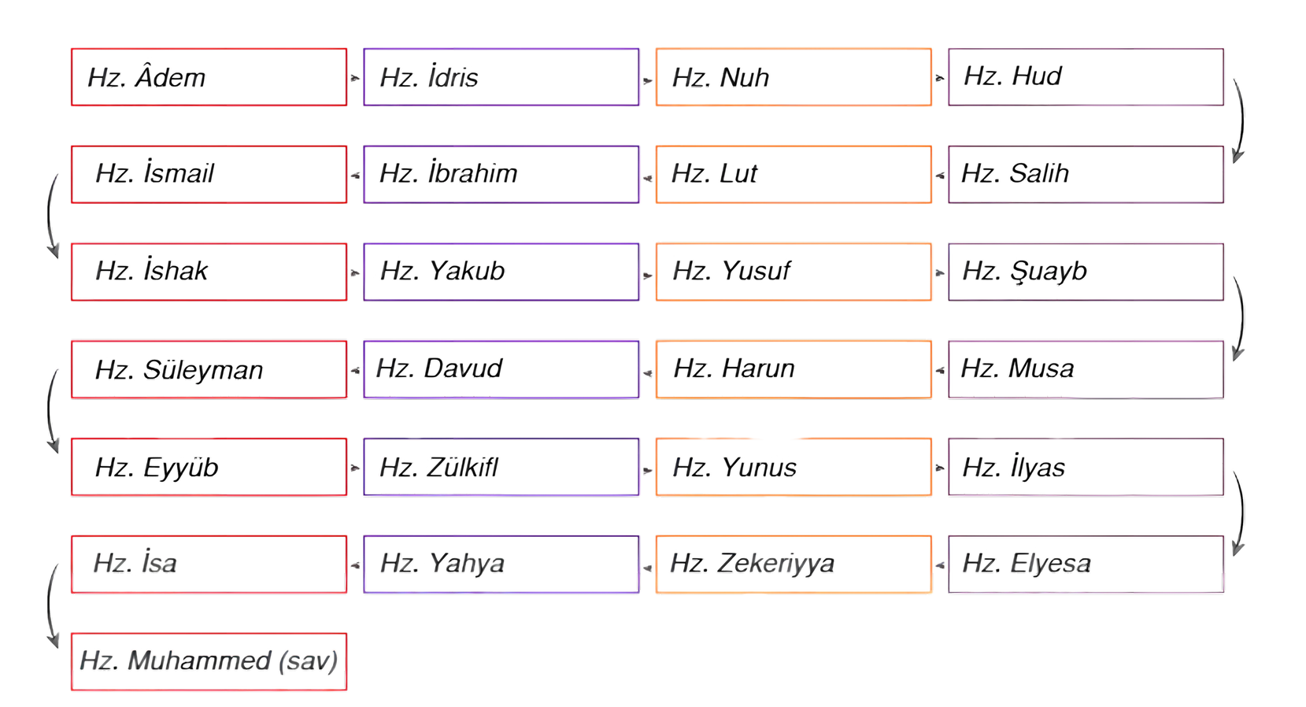
1.1. İnsanlara Rehber: Peygamber
Kur’an-ı Kerim’de Adı Geçen Peygamberler
10
DİN KÜLTÜRÜ VE AHLAK BİLGİSİ - 6. Sınıf 1. Ünite: Peygamber Ve İlahi Kitap İnancı

Slide 11
1.1. İnsanlara Rehber: Peygamber
Peygamberlerin Görevleri
İnsanları tevhit inancına davet etmek Allah’ın (cc) gönderdiği vahyi insanlara bildirmek ve açıklamak İnsanlara inanç, ibadet ve ahlak konusunda rehberlik etmek
11
DİN KÜLTÜRÜ VE AHLAK BİLGİSİ - 6. Sınıf 1. Ünite: Peygamber Ve İlahi Kitap İnancı

Slide 12
1.1. İnsanlara Rehber: Peygamber
“Müjdeleyiciler ve uyarıcılar olarak peygamberler gönderdik ki peygamberlerden sonra insanların Allah’a karşı bir bahaneleri olmasın…”
(Nisa suresi 165. ayet)
12
DİN KÜLTÜRÜ VE AHLAK BİLGİSİ - 6. Sınıf 1. Ünite: Peygamber Ve İlahi Kitap İnancı

Slide 13
1.1. İnsanlara Rehber: Peygamber
Peygamberlerin Bazı Özellikleri
Aldıkları vahyi eksiksiz olarak insanlara iletirler. Söz ve davranışlarıyla yaşadığı toplumun güvenini kazanmışlardır. Özü sözü bir olan doğru kişilerdir. Günah işlemezler, günahsızdırlar. Zeki insanlardır.
13
DİN KÜLTÜRÜ VE AHLAK BİLGİSİ - 6. Sınıf 1. Ünite: Peygamber Ve İlahi Kitap İnancı

Slide 14
1.1. İnsanlara Rehber: Peygamber
“Kitap’ta İdris’i de an. Şüphesiz o, doğru sözlü bir kimse, bir nebî idi.”
(Meryem suresi 56. ayet)
14
DİN KÜLTÜRÜ VE AHLAK BİLGİSİ - 6. Sınıf 1. Ünite: Peygamber Ve İlahi Kitap İnancı

Slide 15

1.1. İnsanlara Rehber: Peygamber
Mucize
Peygamberlerin peygamberliklerini ispat etmek için Allah’ın (cc) izniyle gösterdikleri olağanüstü olaylardır.
15
DİN KÜLTÜRÜ VE AHLAK BİLGİSİ - 6. Sınıf 1. Ünite: Peygamber Ve İlahi Kitap İnancı

Slide 16
1.1. İnsanlara Rehber: Peygamber
Kur’an-ı Kerim’de adı geçen peygamberlerin gösterdiği mucizelerden hangilerini biliyorsunuz?
16
DİN KÜLTÜRÜ VE AHLAK BİLGİSİ - 6. Sınıf 1. Ünite: Peygamber Ve İlahi Kitap İnancı

Slide 17
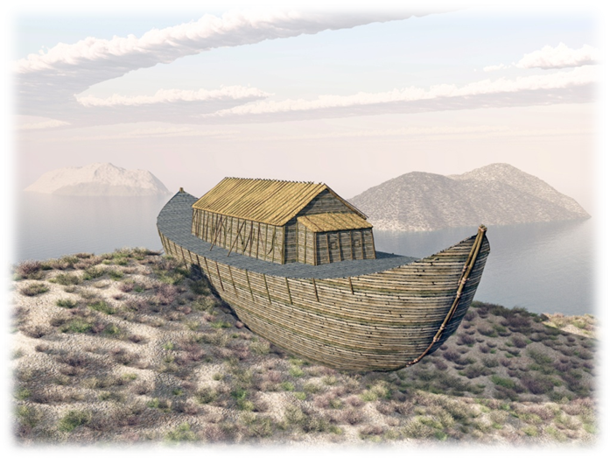
1.1. İnsanlara Rehber: Peygamber
Aşağıdaki görsel size hangi peygamberin mucizesini çağrıştırıyor?
17
DİN KÜLTÜRÜ VE AHLAK BİLGİSİ - 6. Sınıf 1. Ünite: Peygamber Ve İlahi Kitap İnancı

Slide 18

1.2. Peygamberlerin İlettiği Mesaj: Vahiy
1.2. PEYGAMBERLERİN İLETTİĞİ MESAJ: VAHİY
Vahiy
Yüce Allah’ın, emir ve hükümlerini peygamberlere bildirmesine denir.
18
DİN KÜLTÜRÜ VE AHLAK BİLGİSİ - 6. Sınıf 1. Ünite: Peygamber Ve İlahi Kitap İnancı

Slide 19
1.2. Peygamberlerin İlettiği Mesaj: Vahiy
“Bu Kur’an; kendisiyle uyarılsınlar, Allah’ın ancak tek ilâh olduğunu bilsinler ve akıl sahipleri düşünüp öğüt alsınlar diye insanlara bir bildiridir.”
(İbrahim suresi 52. ayet)
19
DİN KÜLTÜRÜ VE AHLAK BİLGİSİ - 6. Sınıf 1. Ünite: Peygamber Ve İlahi Kitap İnancı

Slide 20
1.2. Peygamberlerin İlettiği Mesaj: Vahiy
Yüce Allah neden vahiy göndermiştir?
20
DİN KÜLTÜRÜ VE AHLAK BİLGİSİ - 6. Sınıf 1. Ünite: Peygamber Ve İlahi Kitap İnancı

Slide 21
1.2. Peygamberlerin İlettiği Mesaj: Vahiy
Allah’ın (cc) Vahiy Göndermesinin Sebepleri
İnsanlara kendisini tanıtmak, varlığını ve birliğini bildirmek İyiliği emredip onları kötülükten sakındırmak İnsanlara bilemeyecekleri konularda bilgi vermek
21
DİN KÜLTÜRÜ VE AHLAK BİLGİSİ - 6. Sınıf 1. Ünite: Peygamber Ve İlahi Kitap İnancı

Slide 22
1.2. Peygamberlerin İlettiği Mesaj: Vahiy
Namaz, oruç, hac, kurban, zekât gibi ibadetleri bildirmek Ahlak kuralları ile huzurlu ve mutlu bir toplumun oluşmasına katkı sağlamak İnsanların çevresine, ailelerine ve kendilerine karşı görev ve sorumluluklarını hatırlatmak
22
DİN KÜLTÜRÜ VE AHLAK BİLGİSİ - 6. Sınıf 1. Ünite: Peygamber Ve İlahi Kitap İnancı

Slide 23
1.2. Peygamberlerin İlettiği Mesaj: Vahiy
Vahyin gönderiliş amaçlarına başka hangi maddeler eklenebilir?
23
DİN KÜLTÜRÜ VE AHLAK BİLGİSİ - 6. Sınıf 1. Ünite: Peygamber Ve İlahi Kitap İnancı

Slide 24
1.3. İlahi Kitaplar
1.3. İLAHİ KİTAPLAR
İlahi Kitap
İnsanların
ahirette mutlu olabilmeleri için Allah’ın (cc) peygamberleri aracılığıyla gönderdiği kitaplardır.
dünya
ve
24
DİN KÜLTÜRÜ VE AHLAK BİLGİSİ - 6. Sınıf 1. Ünite: Peygamber Ve İlahi Kitap İnancı

Slide 25
1.3. İlahi Kitaplar
Allah (cc)
İlahi kitaplar, peygamberlere vahiy meleği Cebrail aracılığıyla gönderilmiştir.
Cebrail
Tevrat, Zebur, olmak üzere gönderilmiştir.
İncil ve Kur’an-ı
Kerim kitap
Peygamberler
dört
büyük
İnsanlar
25
DİN KÜLTÜRÜ VE AHLAK BİLGİSİ - 6. Sınıf 1. Ünite: Peygamber Ve İlahi Kitap İnancı

Slide 26

1.3. İlahi Kitaplar
Tevrat Zebur İncil Kur’an-ı Kerim
İlahi kitapların gönderildiği peygamberleri söyleyiniz.
26
DİN KÜLTÜRÜ VE AHLAK BİLGİSİ - 6. Sınıf 1. Ünite: Peygamber Ve İlahi Kitap İnancı

Slide 27
1.3. İlahi Kitaplar
“Biz
kendi kavminin diliyle gönderdik ki onlara (Allah’ın emirlerini) iyice açıklasın...”
her
peygamberi,
ancak
(İbrahim suresi 4. ayet)
Dört ilahi kitabın hangi dillerde gönderildiğini biliyor musunuz?
27
DİN KÜLTÜRÜ VE AHLAK BİLGİSİ - 6. Sınıf 1. Ünite: Peygamber Ve İlahi Kitap İnancı

Slide 28
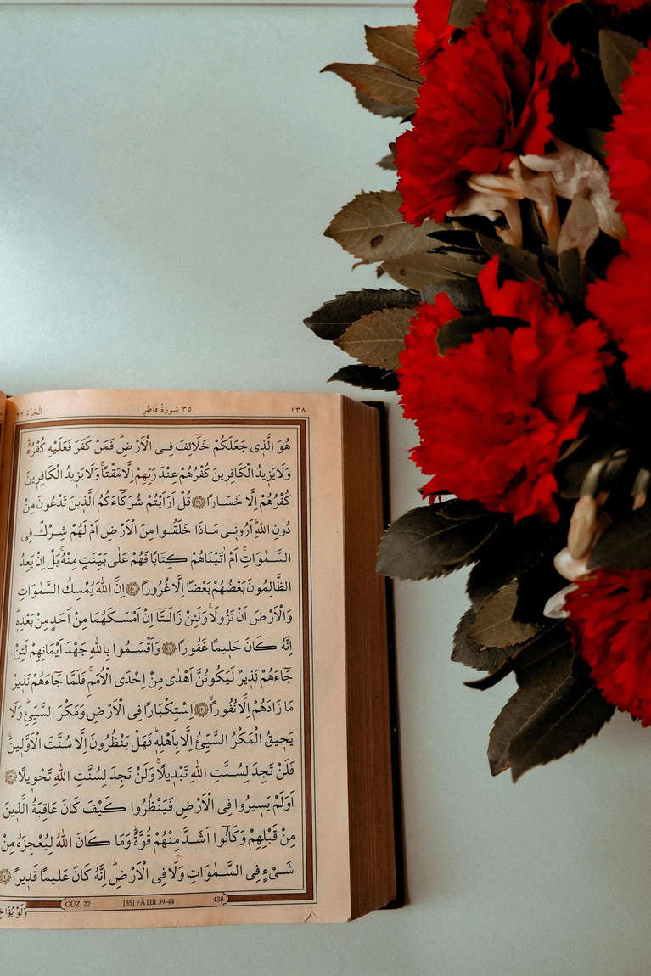
1.3. İlahi Kitaplar
Değişmeden günümüze kadar gelmiş son ilahi kitap Kur’an-ı Kerim’dir.
28
DİN KÜLTÜRÜ VE AHLAK BİLGİSİ - 6. Sınıf 1. Ünite: Peygamber Ve İlahi Kitap İnancı

Slide 29
1.3. İlahi Kitaplar
Hatemülenbiya
Peygamberlerin sonuncusu anlamına gelir. Kur’an-ı Kerim’de Hz. Muhammed (sav) için kullanılmıştır.
29
DİN KÜLTÜRÜ VE AHLAK BİLGİSİ - 6. Sınıf 1. Ünite: Peygamber Ve İlahi Kitap İnancı

Slide 30
1.4. Bir Sure Öğreniyorum: Felak Suresi
1.4. BİR SURE ÖĞRENİYORUM: FELAK SURESİ
Felak suresi hakkında neler biliyorsunuz?
30
DİN KÜLTÜRÜ VE AHLAK BİLGİSİ - 6. Sınıf 1. Ünite: Peygamber Ve İlahi Kitap İnancı

Slide 31
1.4. Bir Sure Öğreniyorum: Felak Suresi
Felak, sabah aydınlığı demektir. Surede beş ayet vardır. Felak suresi, namazlarda Fatiha suresinden sonra okunabilir. Surede bazı kötülükler sıralanarak bunlardan Yüce Allah’a sığınılması gerektiği belirtilir.
31
DİN KÜLTÜRÜ VE AHLAK BİLGİSİ - 6. Sınıf 1. Ünite: Peygamber Ve İlahi Kitap İnancı

Slide 32
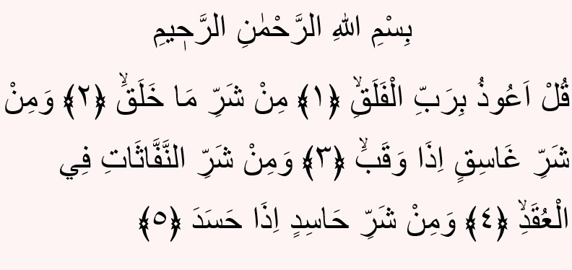
1.4. Bir Sure Öğreniyorum: Felak Suresi
Felak Suresi
32
DİN KÜLTÜRÜ VE AHLAK BİLGİSİ - 6. Sınıf 1. Ünite: Peygamber Ve İlahi Kitap İnancı

Slide 33
1.4. Bir Sure Öğreniyorum: Felak Suresi
Felak Suresinin Okunuşu
Bismillâhirraḥmânirraḥîm 1. Ḳuleûzübirabbil felaḳ
2. Min şerri mâ ḫalaḳ
3. Ve min şerri ğâsiḳin iẕâ veḳab
4. Ve min şerrin neffâsâti fil uḳad
5. Ve min şerri ḥâsidin iẕâ ḥased
33
DİN KÜLTÜRÜ VE AHLAK BİLGİSİ - 6. Sınıf 1. Ünite: Peygamber Ve İlahi Kitap İnancı

Slide 34
1.4. Bir Sure Öğreniyorum: Felak Suresi
Felak Suresinin Anlamı
Rahman ve rahîm olan Allah’ın adıyla 1. De ki: “Sabahın Rabb’ine sığınırım; 2. Yarattığı şeylerden gelebilecek kötülüklerden, 3. Karanlığı çöktüğü zaman gecenin şerrinden, 4. Düğümlere üfürenlerin şerrinden, 5. Kıskandığı vakit kıskanç kişinin şerrinden!
34
DİN KÜLTÜRÜ VE AHLAK BİLGİSİ - 6. Sınıf 1. Ünite: Peygamber Ve İlahi Kitap İnancı

